Slide 1
力学
万有引力

Slide 2
目录
开普勒定律
万有引力定律
开普勒运动
球体引力场
潮汐*
目1/1

Slide 3
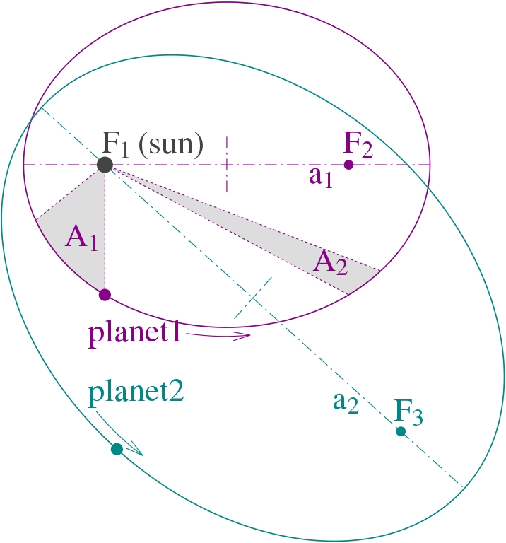

开普勒定律
开普勒三定律(Kepler's laws)
  行星沿椭圆轨道绕太阳运行，---------------------------太阳位于椭圆的一个焦点上
  对于一个行星，它的矢径在相---------------------------等的时间内扫过相等的面积
  行星绕太阳运动轨道半长轴 a ---------------------------的立方与周期 T 的平方成正比
  这里常量 K 与行星的任何性质---------------------------无关，是太阳系的常量
开1/2

Slide 4
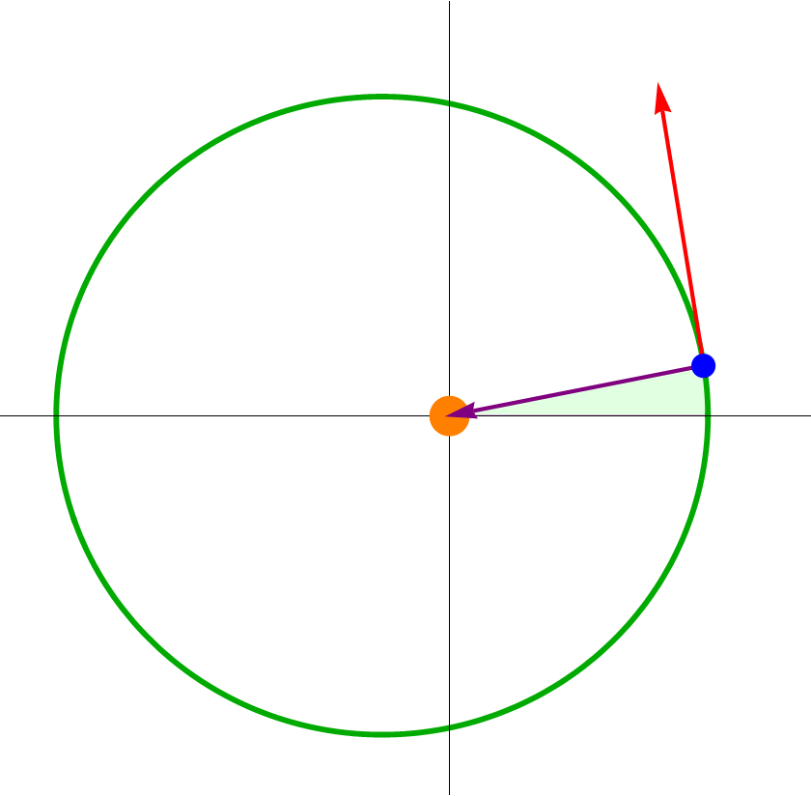
开普勒定律
  水星轨道，速度，加速度
开2/2

Slide 5
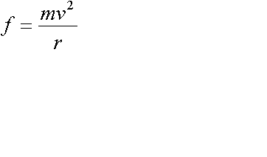
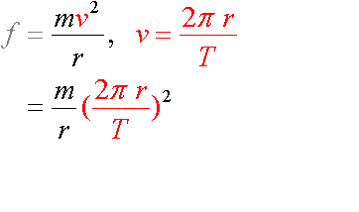
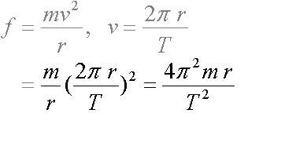
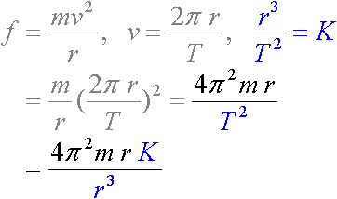
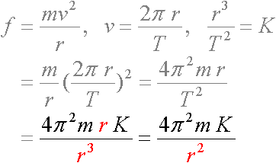
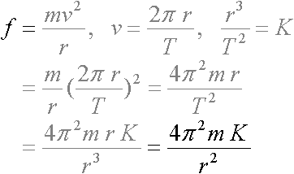




万有引力定律
定律的建立
  是什么原因使行星绕日运转
  伽利略：受力
  是什么力使物体走圆周
  牛顿：向心力
  向心力的性质
  开普勒第三定律：行星所受的向心-----------------------力与其质量成正比，与它到太阳的-----------------------距离平方成反比
  月地检验(t→0 时间内，月球与地表物体下落距离的关系)
s
y
r
θ
牛顿的计算 1/4160，不符
合距离平方反比 1/3600
万1/3

Slide 6


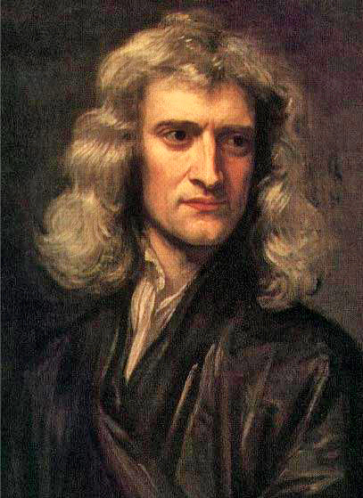

万有引力定律
  引力作用是倒易的
  牛顿：力与被吸引物体的质量 m 成正比，也应与施力物体的质量 M 成正比
  比例常数 G 称为万有引力常量/引力常量，开普勒常量写为
  定律的表述
  任何物体 1、2 间都存在相互作用的引--------------------力，力的方向沿两物体的联线，力的---------------------大小 f 与物体的质量(即引力质量) m₁、 ------------------m₂ 的乘积成正比，与两者之间的距离 r₁₂ -----------------的平方成反比，即
  其中万有引力常量 G 是个与物质无关的普适常量
万2/3

Slide 7
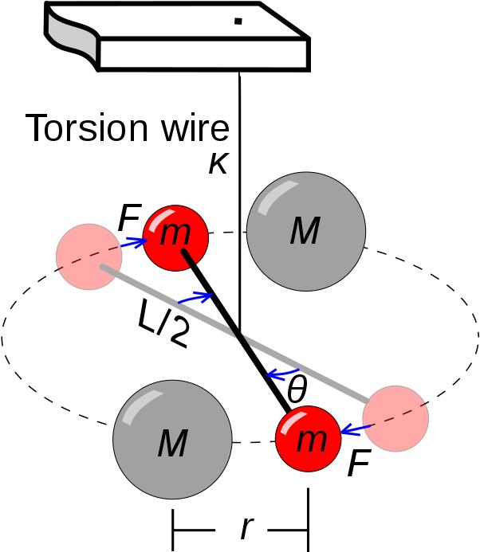



万有引力定律
  万有引力常量的测定
    卡文迪许，1798年
    CODATA，1998年
  太阳的质量
    木卫食时间，半年的累计----------------------------延迟，得到地球直径 2r
    地球公转周期 T
    由开普勒定律得到 K
    计得 G
    算出太阳质量
  计算其它行星的质量
万3/3

Slide 8


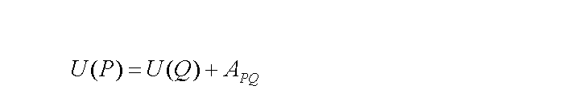
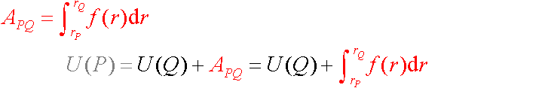
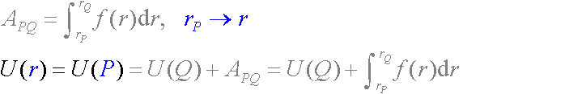
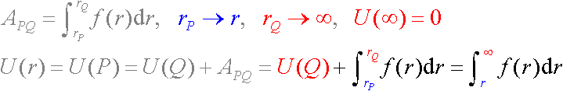
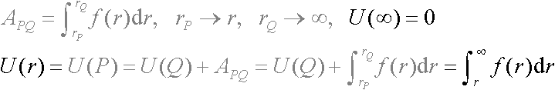

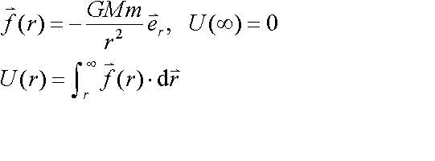
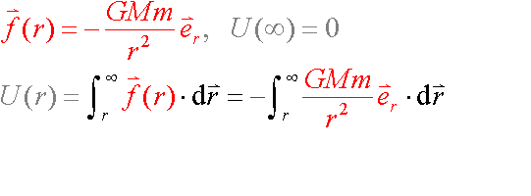
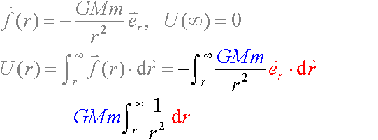
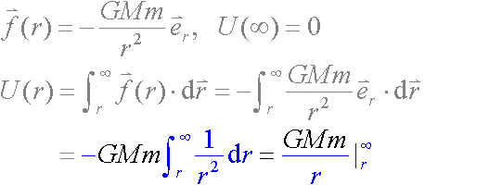
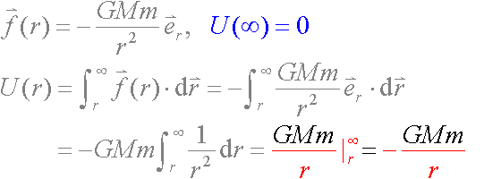
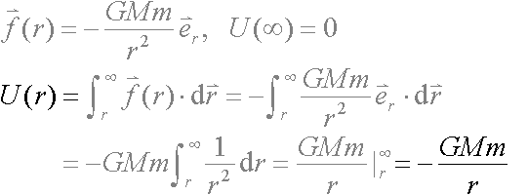


开普勒运动
Q
质点的引力势
  有心力，如果是(质点与力心的)-------------------------距离的单值函数，是保守力
  有心力的势能
  万有引力的势能
  暂时不考虑天体的形状(大多数是球形)，仅视其为质点
L
ds
f
θ
dr
O
P
开1/4

Slide 9

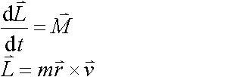
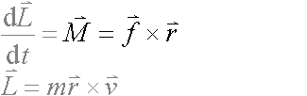
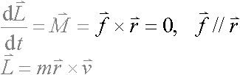
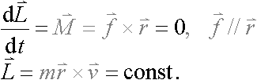

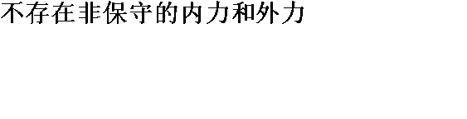
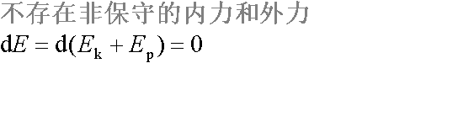
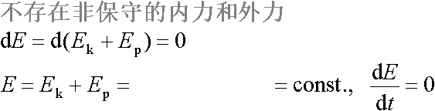
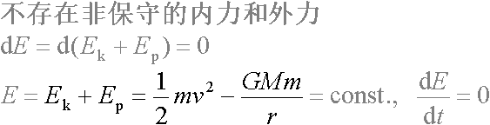
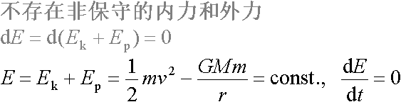


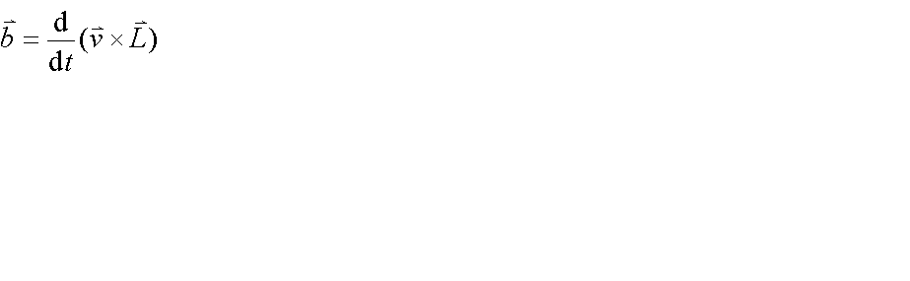
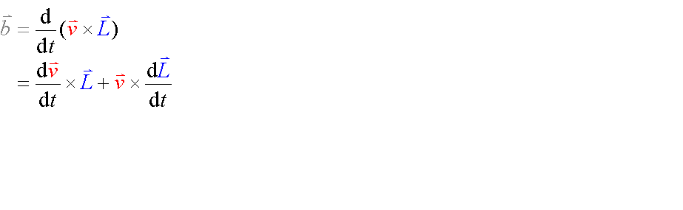
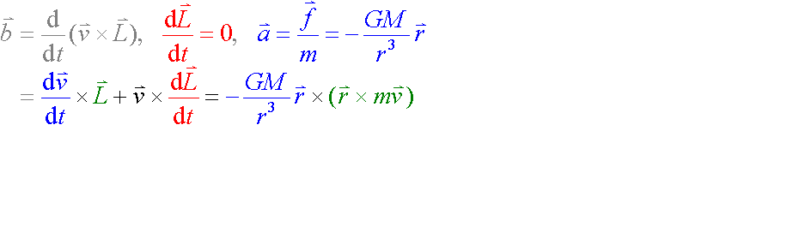
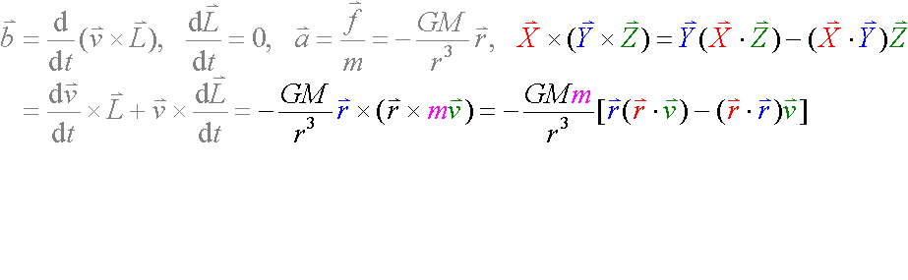
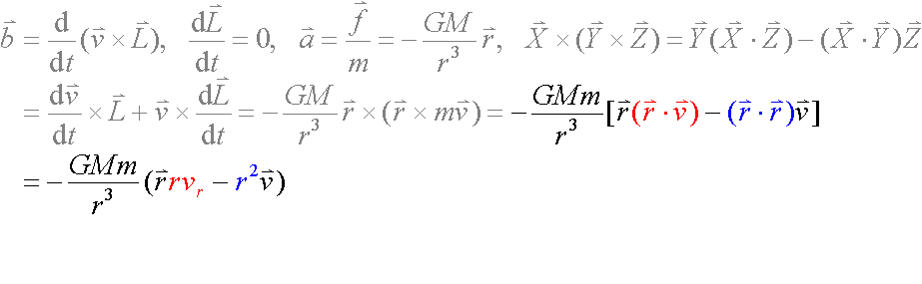
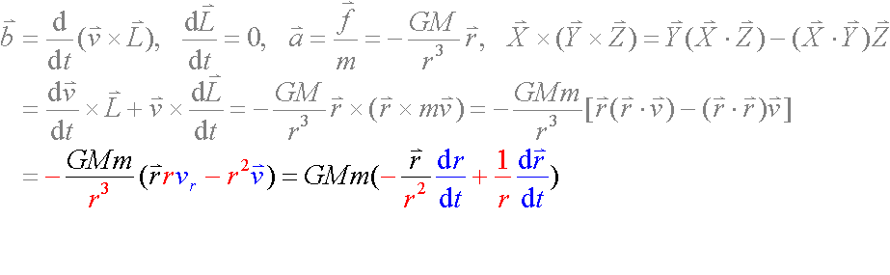
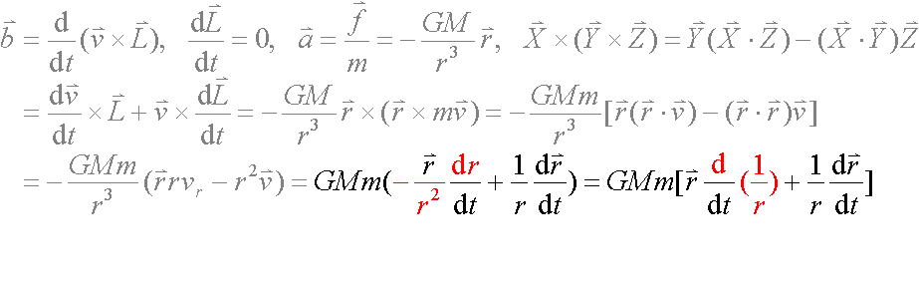
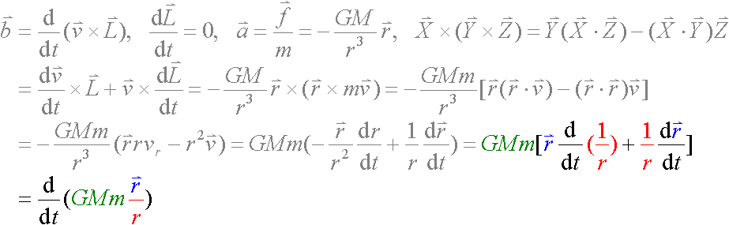
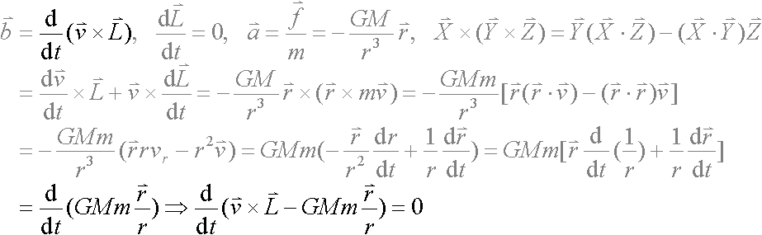
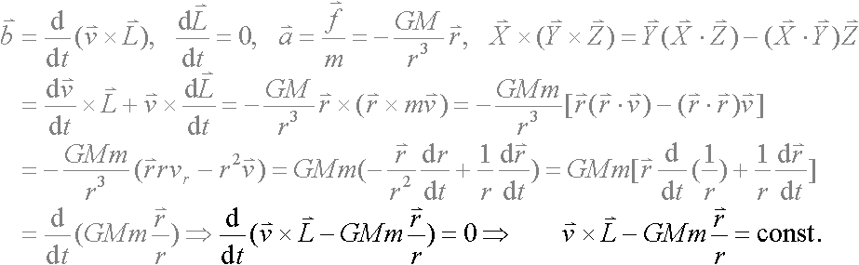
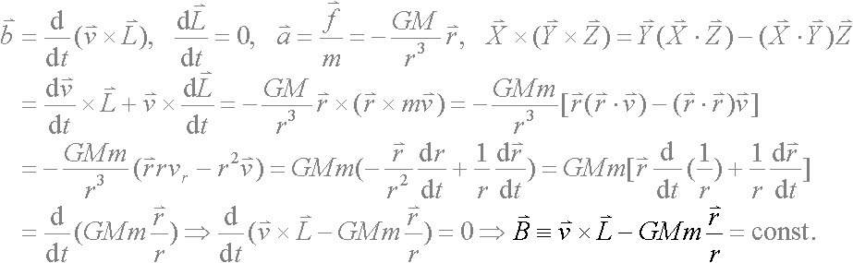
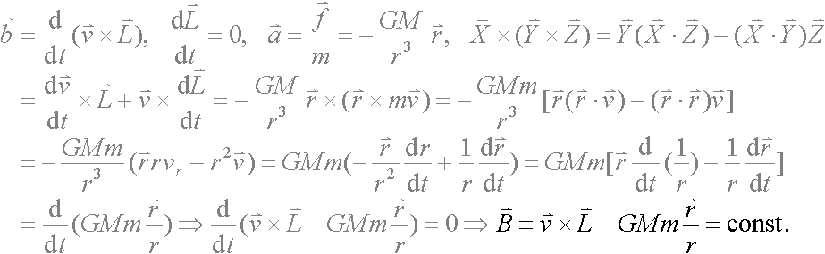


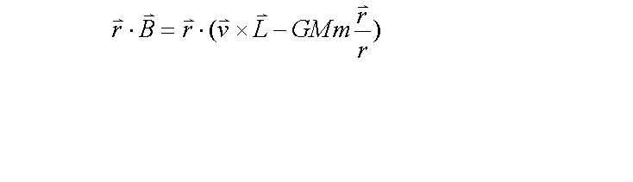
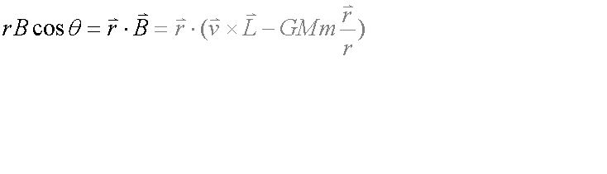
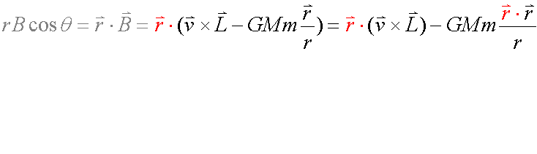
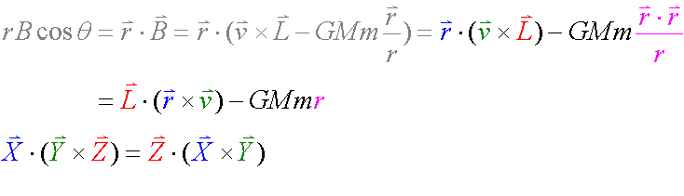
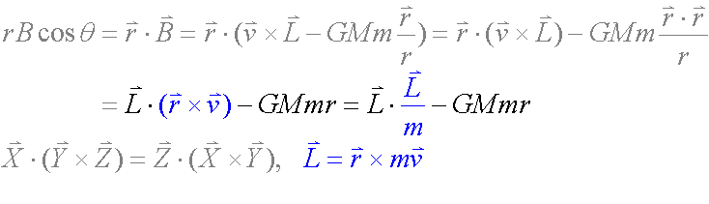
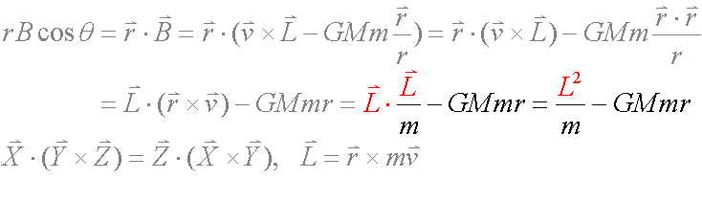
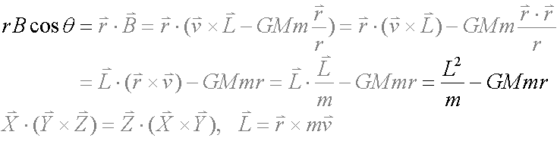
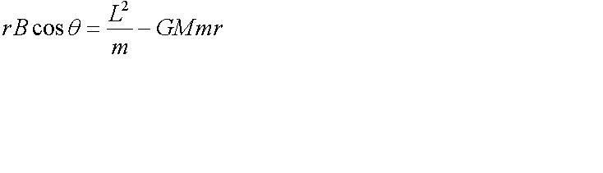





开普勒运动
开普勒运动的守恒量
  天体或人造天体在引力中心的作用下所作的运动都符合开普勒定律，统称为开普勒运动
  质点角动量守恒
  质点机械能守恒
  隆格-楞茨矢量(Runge-Lenz vector)守恒
    是平面极坐标(r,θ)描绘的圆锥曲线，p 半正焦弦，ε 偏心率
    B 沿焦点上的对称轴，指向最近拱点，大小正比于 ε，圆轨道的 B=0
r
B
θ
开2/4

Slide 10













开普勒运动
有效势能曲线的利用
  二维问题转化为一维问题
  ----是径向运动的有效势能
  与角动量有关的部分 L²/2mr² 称为离心势能
  拱点(apsides)：能量水平线与有效势能曲线的交点
  r 取极值，v_{r} =0，双曲线(E>0)，抛物线(E=0)，椭圆(E<0)
E>0
L₃
L₃
L₂
E=0
L₁
r
r
L₂
E<0
U(r)
L₁
L=0, U(r)
开3/4

Slide 11
































开普勒运动
椭圆轨道
  拱点
  长轴、焦点间距和偏心率
    长轴只与能量有关，与角动量无关
    焦点间距和偏心率与能量和角动量有关
  能量给定时的最大角动量
    e=0，即圆轨道(r=a)
    动能
a
F
r₊
r₋
c
开4/4

Slide 12

























球体引力场
思路：先解决空心球壳的引力，再将球体看成许多层球壳的叠加
球壳(半径 R)的引力场
  在球壳外(r>R)，等效于全部质量集中在球心的点
  在球壳内(r<R)为零
球体(半径 R)的引力场
  在球体外(r>R)
  在球体内(r<R)
l
R
θ
r⁻²
α
dg
P
r
O
R
r
r⁻²
球1/2

Slide 13

























球体引力场
无穷远处为的引力势的零点，考虑试探质点从 P 点移动到无穷远
球外的引力势
球内的引力势
等效于谐振势
例：地球隧道
R
P
∞
r_{P}
R
P
∞
r_{P}
球2/2

Slide 14
潮汐
自学……
潮1/1

Slide 15
作业
1, 3, 5, 7, 9, 14
作1/1

